Slide 1
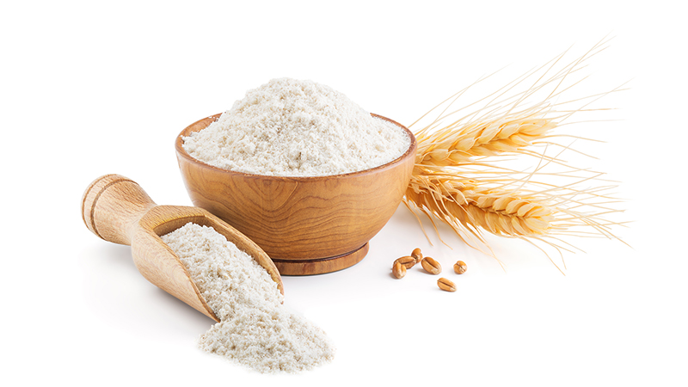
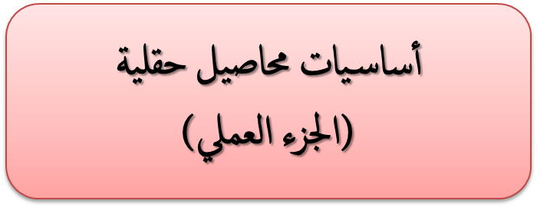
مدرس المادة : م.م. عبير ساجد ظاهر
كلية الزراعة – قسم المحاصيل الحقلية
المواصفات النباتية المميزة

Slide 2
أولاً : المحاصيل الحبوبية Cereal Crops
هي المحاصيل التي تزرع لغرض انتاج الحبوب للاستهلاك البشري بالدرجة الاولى ، وتمتاز هذه المحاصيل بوجود نسبة عالية من النشأ في محتواها والذي هو ضروري لتجهيز الانسان بالطاقة اضافة الى البروتينات والمواد المعدنية والفيتامينات واهم هذه المحاصيل هي الحنطة والرز والشعير والذرة الصفراء والذرة البيضاء والدخن .
1- الحنطة
محصول شتوي تابع الى العائلة النجيلية (Poaceae) ، وهو من المحاصيل الرئيسية والتي تستخدم بالدرجة الاولى في تغذية الأنسان .

Slide 3
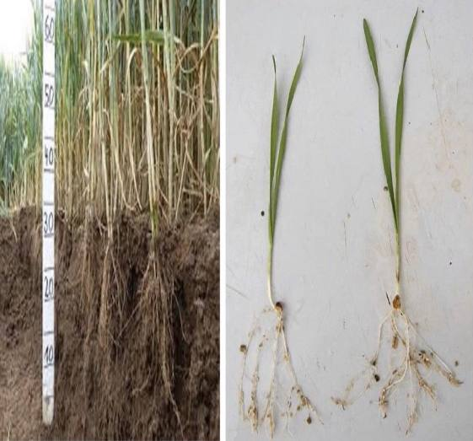
الجذر
يوجد نوعان من الجذور في الحنطة
الجذور الجنينية Seminal roots
عددها (5-7) وقد تبقى فعالة في تغذية النبات بصورة اعتيادية حتى نهاية عمر النبات أو تموت وتتحلل بعد بضعة اسابيع من البزوغ .
الجذور التاجية Coronal roots
تتكون او تنشأ هذه الجذور من العقد السفلى القريبة من سطح التربة للساق او تفرعاته التي تكون عقدها متقاربة جدا من بعضها ويوجد هذا النوع من الجذور ايضا في التفرعات الخضرية (الاشطاء) .
يتراوح عمق المجموع الجذري في الحنطة ما بين (150-200 سم) ويتأثر امتداد الجذور بقوام التربة وخصوبة ورطوبة التربة وتختلف الاصناف من حيث امتداد وعمق الجذور حسب طبيعة المجموع الجذري فالاصناف المقاومة للجفاف تكون ذات تفرعات جذرية اكثر من الاصناف الحساسة للجفاف وذلك هو احد الاسباب لاختلاف الاصناف في المقاومة للجفاف والاستجابة للسماد كما ان الاصناف الاكثر مقاومة للرقاد تكون ذات مجموع جذري اسمك واقوى ، وتحتوي الحنطة الشتوية جذورا متفرعة وغزيرة اكثر من الحنطة الربيعية.

Slide 4
(الساق) Stem
يحتوي نبات الحنطة على ساق مجوفة مكونة من (3-6) عقد وسلاميات وتكون ساق معظم اصناف الحنطة الناعمة مصمتة في العقدة ومجوفة في السلامية الا انها تكون مصمتة في سلاميات بعض اصناف الحنطة الخشنة وفي القليل من اصناف الحنطة الناعمة ، ويزداد طول السلاميات من اسفل النبات الى اعلاه وتنتهي السلامية العليا للساق وحامل السنبلة بالسنبلة .
لون الساق قد يكون اخضر او اصفر او ابيض وارجواني ويظهر اللون الارجواني بصورة خاصة على حامل السنبلة ويمتد احيانا الى الغمد .
يتراوح ارتفاع نبات الحنطة بضمنه السنبلة من(60-150سم) ويكون اقصر من 60 سم في المناطق الديمية وحسب الصنف (طويل، متوسط ،قصير) فالاصناف التي طولها من 30-90 سم تعتبر قصيرة ومن 60-120 سم متوسطة ومن 90-150 سم طويلة .
كما يوجد بالاضافة الى الساق الرئيسي تفرعات جانبية ( الاشطاء) Tillers والتي تنشأ من البراعم الموجودة في اباط الاوراق السفلى المتصلة بقاعدة العقدة التاجية تحت التربة وممكن ان تتكون تفرعات ثانوية من البراعم القاعدية للتفرعات الجانبية ( الاشطاء) .
ويعطي النبات الواحد المزروع على مسافات كافية (30-100) تفرع أو اكثر ويتحدد عدد التفرعات بكمية البذور المزروعة في السطور ورطوبة التربة وخصوبتها بالاضافة الى الصنف ، وقد تحدث حالة اضطجاع للسيقان الرخوة تحت الظروف العالية الرطوبة المصحوبة برياح شديدة او السماد النتروجيني العالي

Slide 5
الورقة

Slide 6
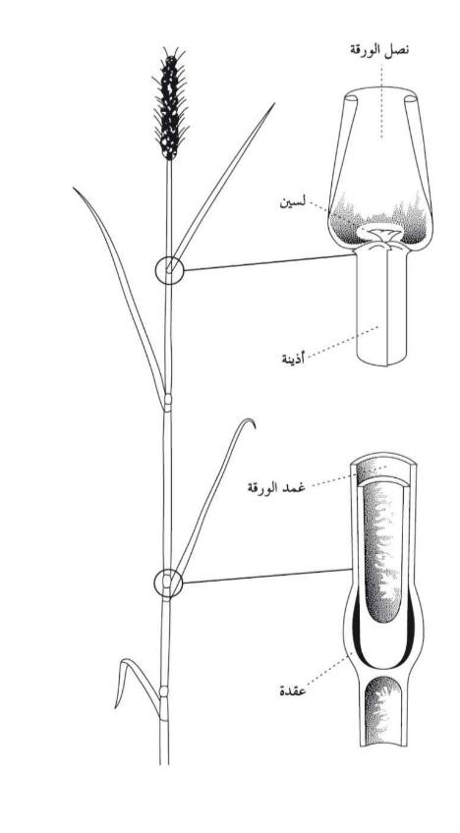
أ- النصل : ضيق طويل رمحي حاد ويختلف في الطول والعرض وفي درجة الاخضرار وفي زاوية أتصاله مع الساق ويجف ويسقط على الارض عند نضج النبات وقد يكون ناعم املس او زغبي اما لونه فتتميز الحنطة الناعمة بأحتوائها على نصل اخضر داكن بينما تحتوي الحنطة الخشنة على نصل اخضر فاتح.
ب- الغمد : يحيط الغمد بحوالي ثلثي الجزء السفلي من الساق ولونه اخضر او ابيض او ارجواني.
ج- اللسين: يحيط اللسين بالساق ويمتد عند موضع اتصال النصل بالغمد والساق وهو رقيق عديم اللون شفاف وذو حافة هدبية ذات شعيرات دقيقة.
د- الاذينات: توجد دائما على الورقة وهي معقوفة بدرجة كبيرة لكنها اقل مما في الشعير وذات شعيرات وغالبا ما يكون لونها ارجواني في الطور المبكر وبيضاء عندما ينضج النبات .

Slide 7
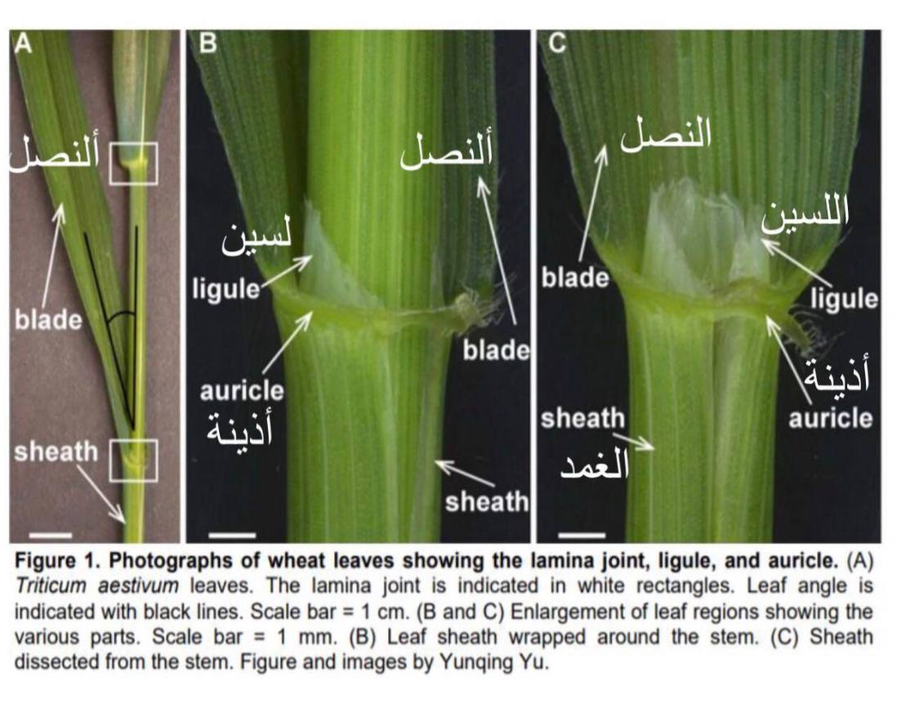

Slide 8
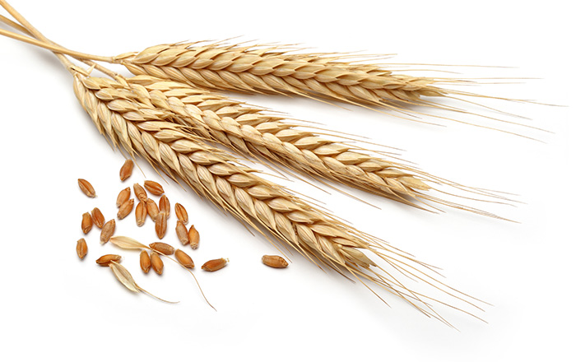
* أن الورقة الخضرية الاولى التي تظهر فوق سطح التربة هي في الحقيقة الورقة النباتية الثالثة فالورقة الاولى تتمثل نباتيا بالفلقة اما الورقة الثانية فهي حرشفية وتسمى بالـColeoptile ، ويطلق على الورقة الخضرية الاخيرة والتي تكون في قاعدة حامل السنبلة اسم الورقة العلمية او ورقة العلم Flag Leaf ولقد دلت الابحاث والدراسات على ان هذه الورقة بالدرجة الرئيسية والورقة التي سبقتها تساهمان مساهمة فعالة في نقل الكاربوهيدرات الى الحبوب المتكونة في السنبلة .
السنيبلة تتكون بصورة فردية على كل عقدة بصورة متعاقبة على حامل السنبلة المتعرج وسلاميات الحامل السنبلي تكون قصيرة وضيقة في القاعدة وواسعة نسبياً في القمة واحد جوانبها محدب والجانب الذي يواجه السنيبلة مسطح او مقعر ويحيط بالسنيبلة غلاف من الجهتين يسمى بالقنابع والتي تكون مجوفة وذات حواف صلبة او غير حادة قد تمتد الى نهايتها مكونة طرف مدبب يشبه السفا القصير والقنابع زغبية او ناعمة عديمة الزغب ذات لون ابيض ، اصفر، بني او اسود حسب الصنف ومرحلة النمو .
* يحتوي السفا على البلاستيدات الخضراء ويلعب دوراً مهما في عملية التمثيل الضوئي وفي زيادة محتوى الحبوب من الكاربوهيدرات لذلك فالاصناف ذات السفا تعطي حاصلا اعلى من الاصناف قصيرة السفا .

Slide 9
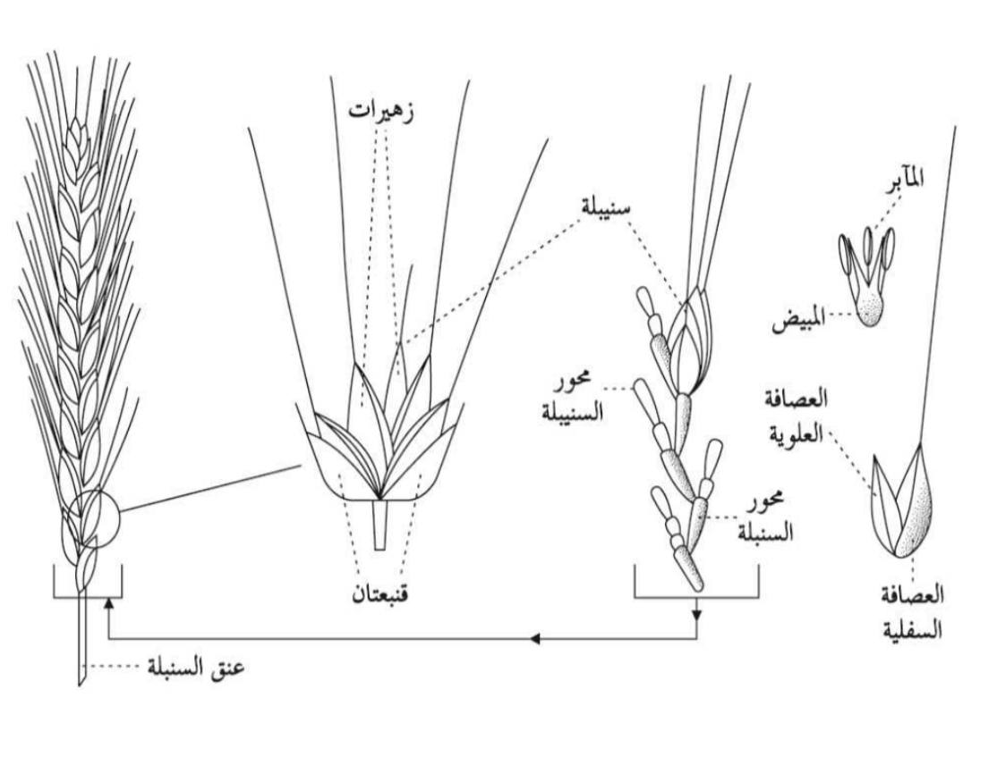
تحتوي السنيبلة على(1-5 زهيرات) متصلة بصورة متبادلة او متعاكسة على محور السنيبلة وواحدة او اكثر من الزهيرات العليا تكون عادة عقيمة والباقية وعددها (2-3) تكون ناضجة وتكون حبوبا وتحتوي الزهيرة على العصافة والاتبة اللذان تغلفان اعضاء الزهيرة وهي ثلاثة متوك ومبيض واحد والعصافة زورقية او مستديرة من جهة الظهر وذات سفا غالبا اما الاتبة فتكون غشائية وتقع في الجهة المقابلة للعصافة وهي عديمة السفا ثنائية الزورق والحافتان مطويتان وتوجد قرب قاعدة المبيض فليستان غشائيتان حرشفيتان وتكون الحبة بين العصافة والاتبة .

Slide 10
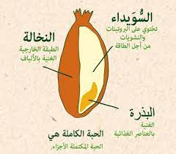
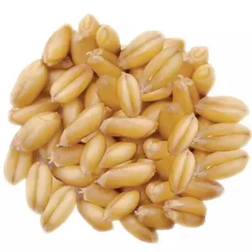
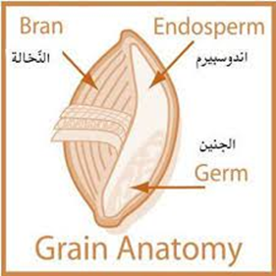
حبة الحنطة
مكونة من بذرة واحدة ملتصقة بالغلاف البذري والثمري وتختلف في الشكل والحجم واللون والقوام وفي صفات اخرى والحبة تكون عادة بيضوية الشكل يتراوح طولها (4-10ملم) اعتمادا على الصنف والموقع على السنبلة والسنيبلة خلال فترة النضج وتكون مقوسة في الجهة الظهرية باستثناء القاعدة حيث يكون الغلاف الثمري Pericarp مجعدا فوق الجنين ، وتحتوي الحبة في الجهة الظهرية على اخدود بين الخدين الذي يمتد داخليا حتى الوسط عادة ويوجد في قمة الحبة العديد من الشعيرات
مكونة ما يشبه الفرشاة .
لون الحبة ابيض او احمر والابيض اما ان يكون قشيا او اصفرا والاحمر قد يكون بنيا فاتحا الى احمر داكن ويعود سبب اللون الى وجود مواد ملونة في غلاف الحبة وتختلف الحبة في القوام فهي اما ان تكون هشة ذات سويداء رخوة او ناعمة او نشوية والحبوب الصلبة القوام تكون ذات سويداء صلبة او قرنية او زجاجية اما الحبة المتوسطة القوام فتكون في حالة وسطية بين النوعين السابقين.

Slide 11
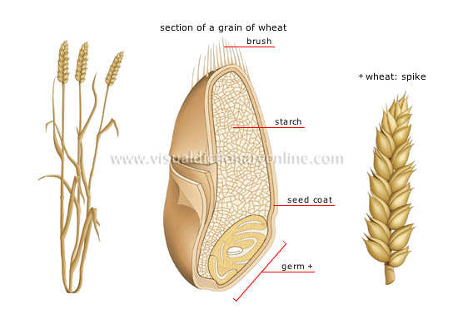
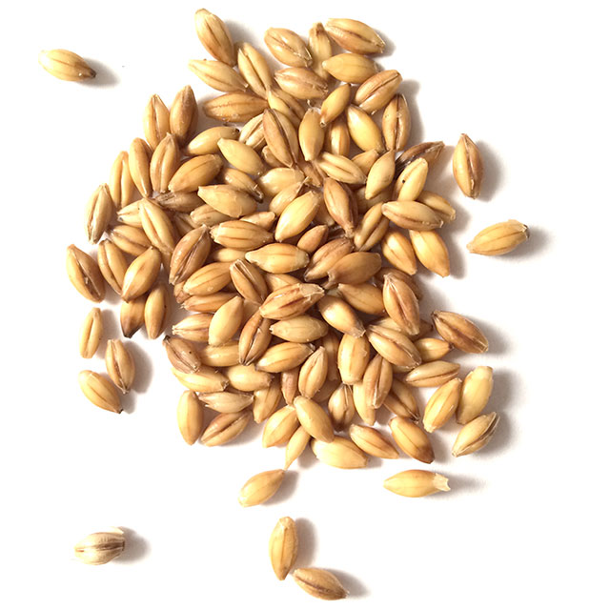
تتألف الحبة من :
الغلاف الثمري :
ويتكون من بضع طبقات رقيقة من الخلايا ناتجة من غلاف المبيض مكونا غلافا واقيا للحبة .
الغلاف البذري Testa Seed Coot :
وهذا يتصل اتصالا كاملا مع الغلاف الثمري وهو ينشأ من الغلاف الخارجي للبويضة، يحتوي الغلاف الخارجي على صبغة بنية تعطي الحبة اللون الاحمر ويكون عديم الصبغة في الاصناف البيضاء الحبوب .
السويداء :
تكون السويداء معظم الحبة وتتكون من طبقة الاليرون ذات الخلايا المستطيلة الشكل الكبيرة التي تكون الطبقة الخارجية للسويداء وهي لا تحتوي على كلوتين او النشا ولكنها تحتوي على غذاء مخزون على هيئة دهن او اليرون (حبيبات بروتينية) اما الجزء الاكبر الباقي من السويداء فهو نشوي يحتوي على حبيبات نشوية مع مواد بروتينية .

Slide 12
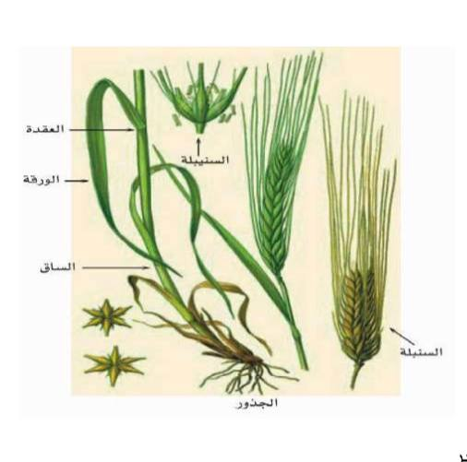
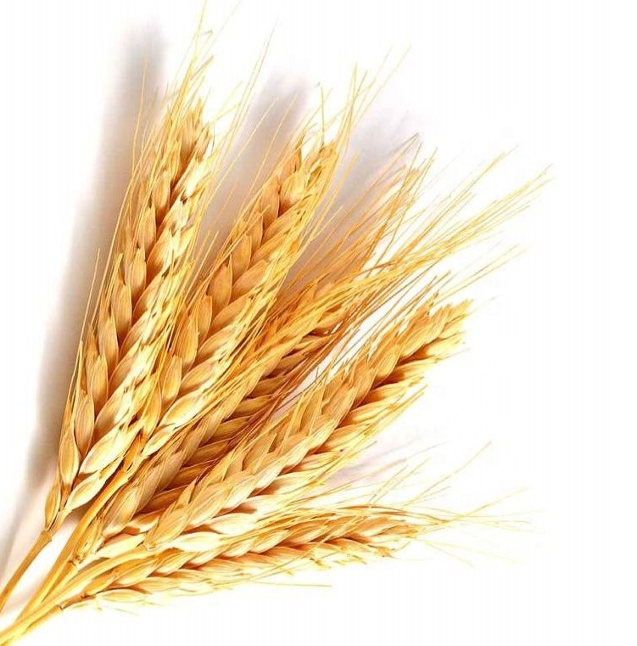
2- محصول الشعير
الشعير محصول حبوب هام عالمياً ومحلياً.. ويحتل المركز الرابع من حيث الأهمية بعد القمح والذرة الشامية والأرز ، ويستخدم كغذاء للإنسان والحيوان منذ أكثر من عشرة قرون قبل الميلاد ولهذا المحصول صفات ينفرد بها عن باقي محاصيل الحبوب أهمها الآتي:
1 - له صفات أقلمه واسعة بيئياً أكثر من أي محصول حبوب آخر.
2 - يستخدم لتغذية الإنسان والحيوان.
3 - يتفوق المولت المستخلص منه في صناعة البيرة عن غيره المستخلص من محاصيل أخري.
يوصف نبات الشعير ضمن المحصول القمحي، ويتميز بالعديد من الميزات الصحية والغذائية التي تدخل في التغذية والتطوير الغذائي للمحصول، والذي يتكون من العديد من العناصر الغذائية والعناصر النباتية كالأوراق والنوارات والساق والأزهار.

Slide 13
الوصف النباتي للشعير يشبه الشعير في شكله العام نبات القمح وخاصة في الأطوار الحياتية المبكرة .
اولاً : المجموع الجذري
*الجذور الجنينية
تشبه هذه الجذور مثيلتها في القمح، ويتراوح عددها من (5-8) جذور.
*الجذور العرضية (الليفية)
تشبه جذور القمح في التكوين والوظيفة وتنتشر عرضياً لمسافة (15-30) سم، كما تتعمق في التربة لعمق يتراوح بين (1-2) م.
ثانيا- الساق
تتكون ساق الشعير من عقد وسلاميات، ويتراوح عدد العقد بين (٥ – ٧) وتخرج الأوراق من عند العقد كما هو الحال في ساق القمح. ويتراوح طول الساق من ٢٠سم في الطرز القصيرة إلى ١٥٠سم في الأصناف الطويلة تحت الظروف المثلى للنمو.
إن عدد الأشطاء (الأفرع) في الشعير أقل منها في القمح إذ يتراوح عددها للنبات الواحد في الشعير بين ٣ – ٦ فرع تحت الظروف العادية.

Slide 14
ثالثاً : الأوراق
تتكون الورقة من نصل وغمد ولسين. والنصل رمحي شريطي سطحه العلوي خشن. الغمد جلدي وفي بعض الأصناف يكون مغطى بشعر. واللسين قصير (0.5-3 مم). الأذينتان كبيرتان وواضحتان وتعانقان الساق، وأكبر من مثيلتها في القمح.
رابعاً : النورة
نورة الشعير سنبلة ذات محور متعرج يتراوح طوله من ٥ .٢– ٥ .١٢سم، والسنبلة منضغطة جدا. ويتراوح طول كل سلامية من سلاميات محور النورة من ٢مم أو أقل في الأصناف ذات النورات المنضغطة إلى ٤– ٥مم في الأصناف ذات النورات الغير مندمجة، ويوجد شعر على حواف المحور في بعض الأصناف. وسلاميات المحور متساوية عند قاعدتها وقمتها ولذلك فإنها تشبه المستطيلات المتراكبة. ويوجد على كل عقدة من عقد محور النورة ثلاث سنيبلات (١ – ٣ منها خصبة). وتترتب مجاميع السنيبلات هذه بالتبادل على محور النورة.
وتحتوي السنبلة في الأصناف ذات الستة صفوف على ٢٥ – ٦٠ حبة، بينما في الأصناف ذات الصفين تحتوي السنبلة على ١٥ – ٣٠ حبة فقط. وتحتوي كل سنيبلة في الشعير المنزرع على زهرة واحدة فقط محاطة بقنبعتين خيطيتين مستدقتين عليهما عروق. وإن زهرة السنيبلة الوسطى تكون جالسة، أما زهرة السنيبلتين الجانبيتين تكون جالسة في الأصناف ذات الستة صفوف، بينما تكون ذات عنق قصير في الأصناف ذات الصفين.

Slide 16
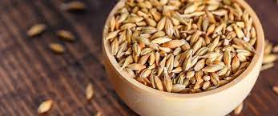
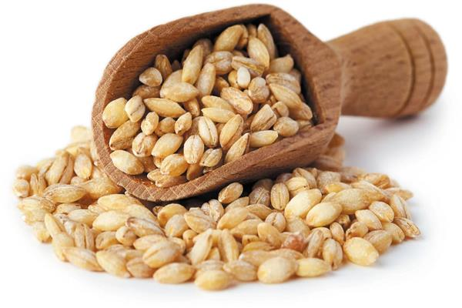
خامساً :الحبة
تتكون حبة الشعير من العصافة الخارجية والعصافة الداخلية، ومحور السنيبلة الذي يستديم ويبقى على هيئة شوكة قاعدية، وتلتحم العصافة الخارجية والداخلية مكونة غلاف الحبة في الأصناف ذات الحبوب المغطاة Hulled، وفي بعض أنواع الشعير لا تكون الحبوب مغلفة بالعصافات أي تكون عارية less-Hull or Naked .
وتتكون حبة الشعير من الغلاف الثمري والإندوسبرم والجنين الذي يوجد في الجهة الظهرية من الحبة، وقد يكون لون الحبوب أبيض أو أسود أو أحمر أو قرمزي، ويرجع اللونين الأخيرين إلى وجود صبغات الأنثوسيانين، ويرجع وجود اللون الأسود إلى وجود صبغة الميلانين في العصافات أو في الغلاف الثمري للحبة. ويتراوح طول حبة الشعير بين ٨ – ١٢ملم، وفي العرض بين ٣–٤ملم، وفي السمك بين ٢ – ٣ملم.

Slide 17
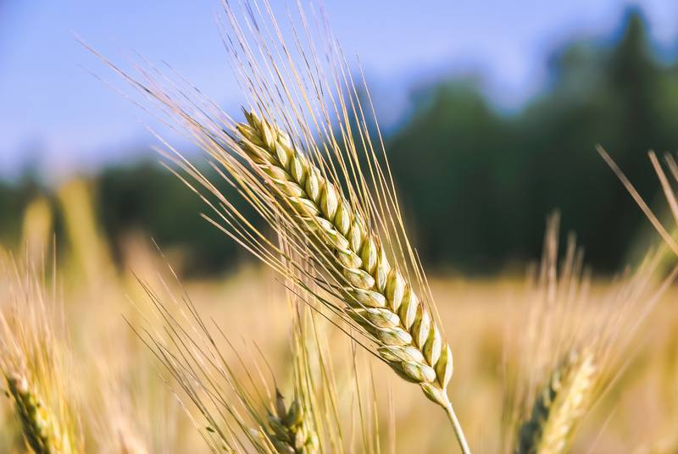
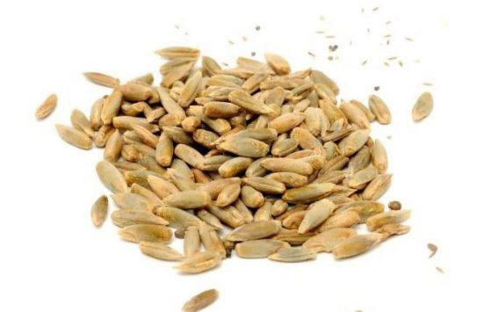

Slide 18
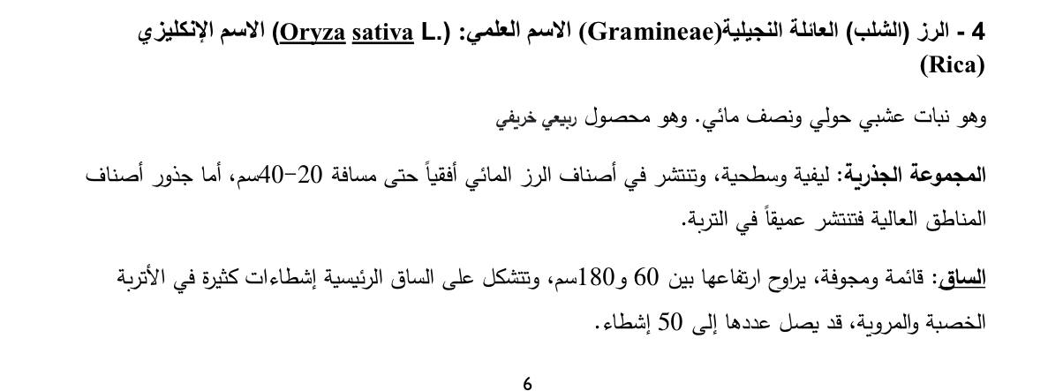

Slide 20
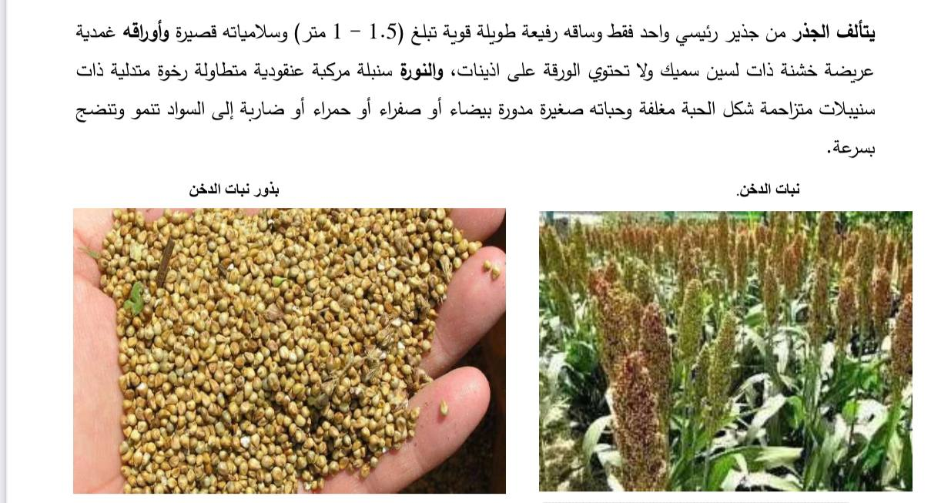

Slide 21
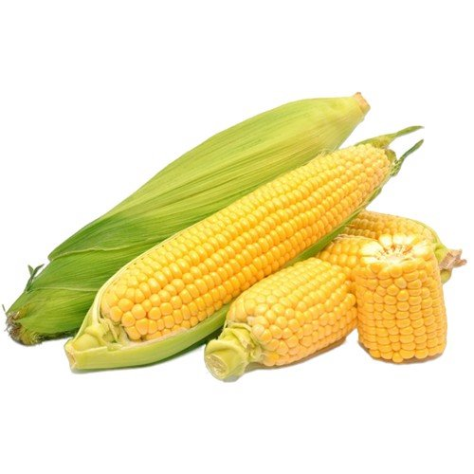
الذرة الصفراء
Corn
الأسم الانكليزي
Zea mays L.
الأسم العلمي
الذرة الصفراء نبات حولي صيفي ينمو في العراق يتبع العائلة النجيلية
الوصف النباتي

Slide 23
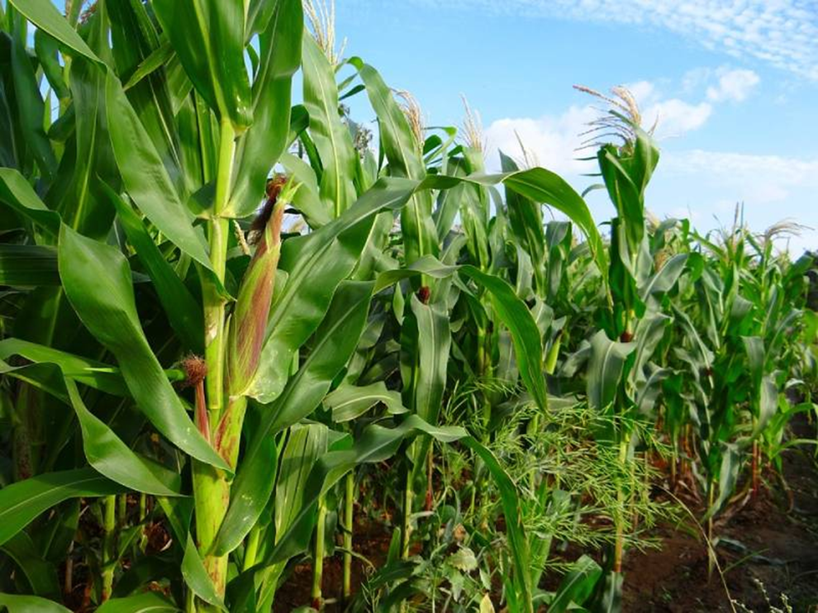
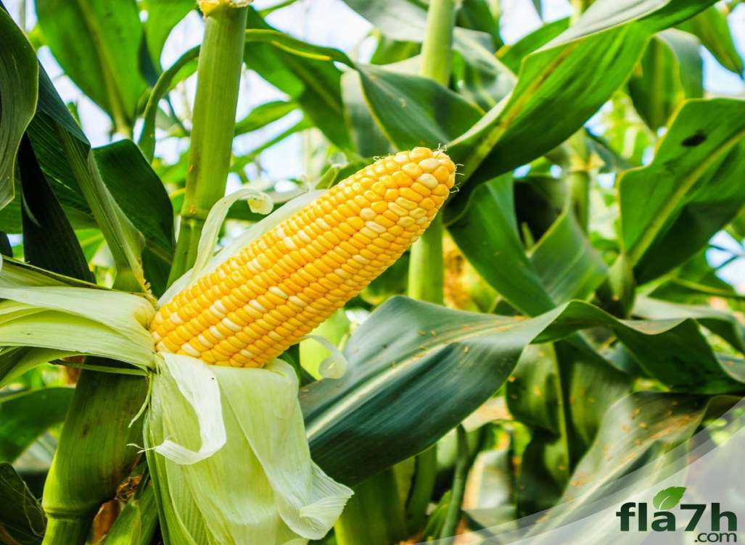
الساق
الساق قائم وهو أضخم من سيقان النباتات النجيلية الأخرى وأرتفاعه حوالي (1 – 4 ) متر ، ويتكون من عدد من السلاميات تفصلها عن بعضها البعض عقد تنشأ منها الأوراق .
الأوراق
الأوراق تتكون ورقة واحدة من كل عقدة من الساق وتنمو الأوراق على الساق بصورة متبادلة يبلغ طول الورقة نحو 80 سم أو أكثر وعرضها غالبا 9-10 سم وسمكها ربع ملمتر تقريبا .

Slide 25
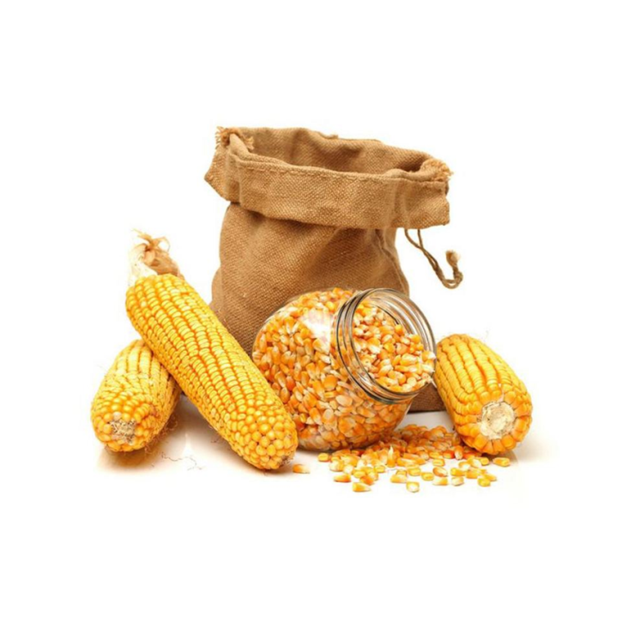
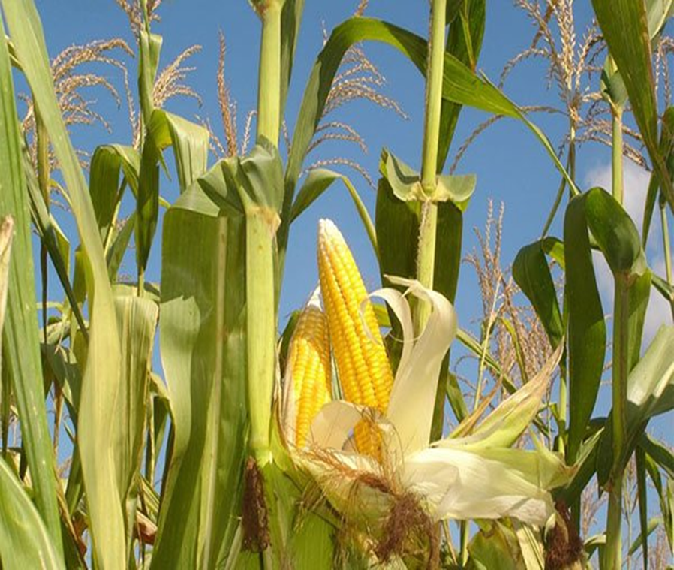
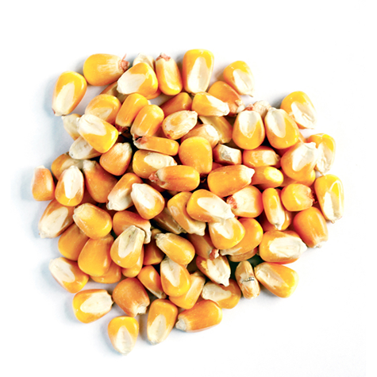
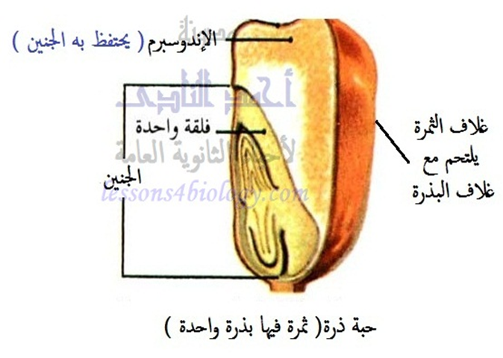
* حبة الذرة الصفراء برة محاطة بالغلاف الثمري
* في البذرة الناضجة يكون الغلاف الثمري غلافا واقيا قاسيا ، اما اغلفة البذرة التي توجد تحت الغلاف الثمري فهي بقايا نسيجية متناثرة غير منتظمة.
*توجد في القسم العلوي العريض من البذرة ندبة مدببة وعادة هي بقايا اثر اتصال الحريرة بالمبيض .

Slide 26
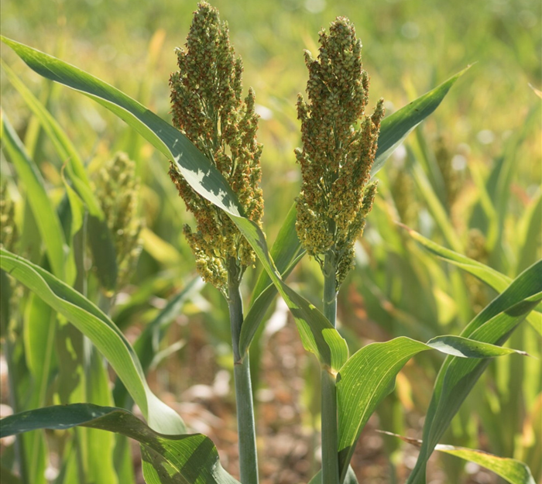
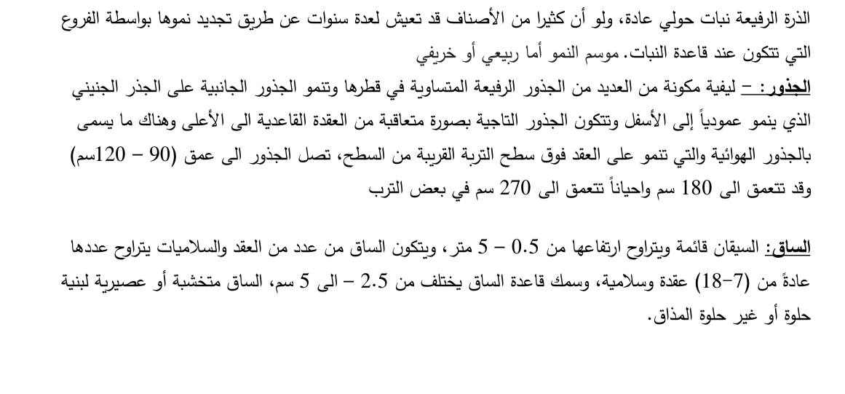
الذرة البيضاء (الذرة الرفيعة)

Slide 28
الذرة الرفيعة تحتوي على مادة سامة الهيدروسيانيك) وللتخلص منها تترك بعد الحصاد في الحقل على أشعة الشمس ٣ أيام لتتبخر هذه المادة السامة .

Slide 29
ثانياً : المحاصيل البقولية

Slide 33
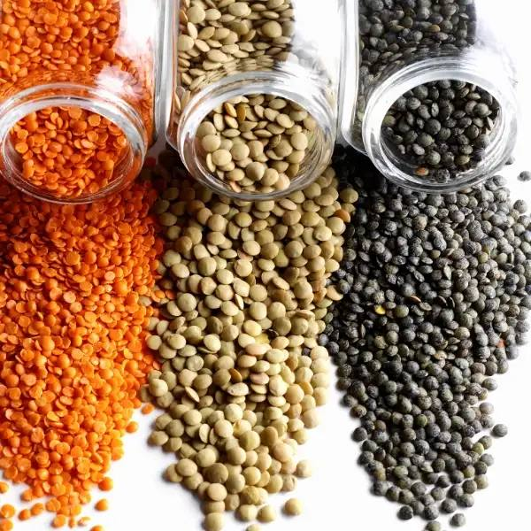
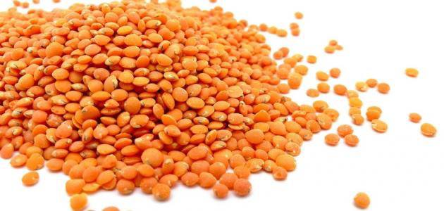

Slide 34
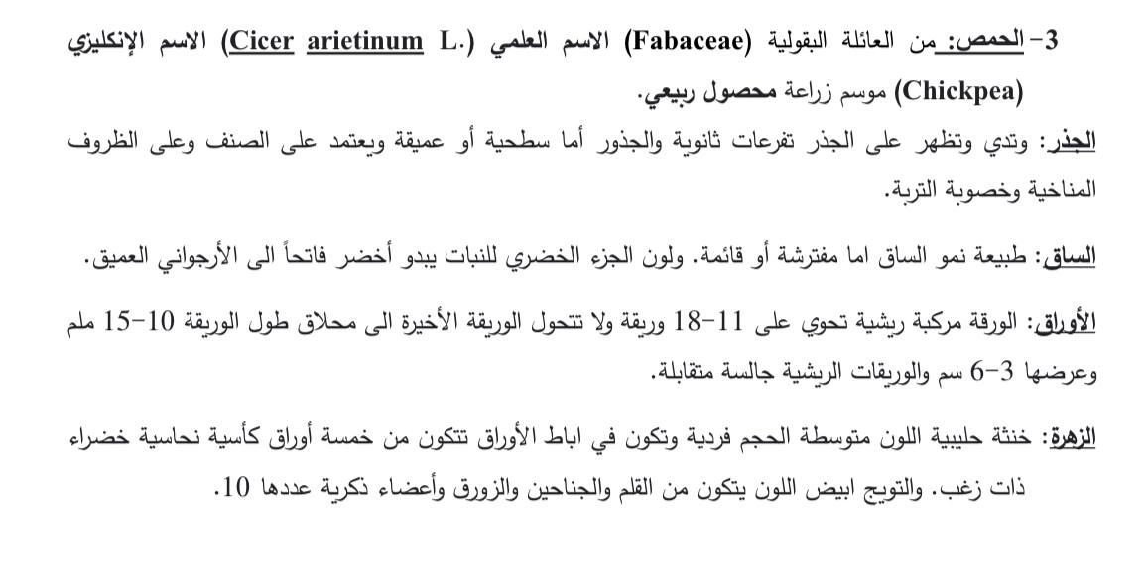

Slide 35
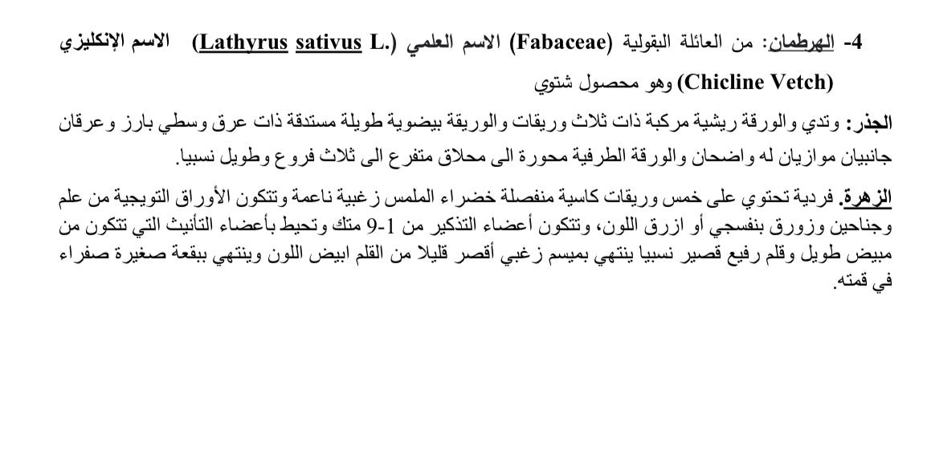

Slide 37
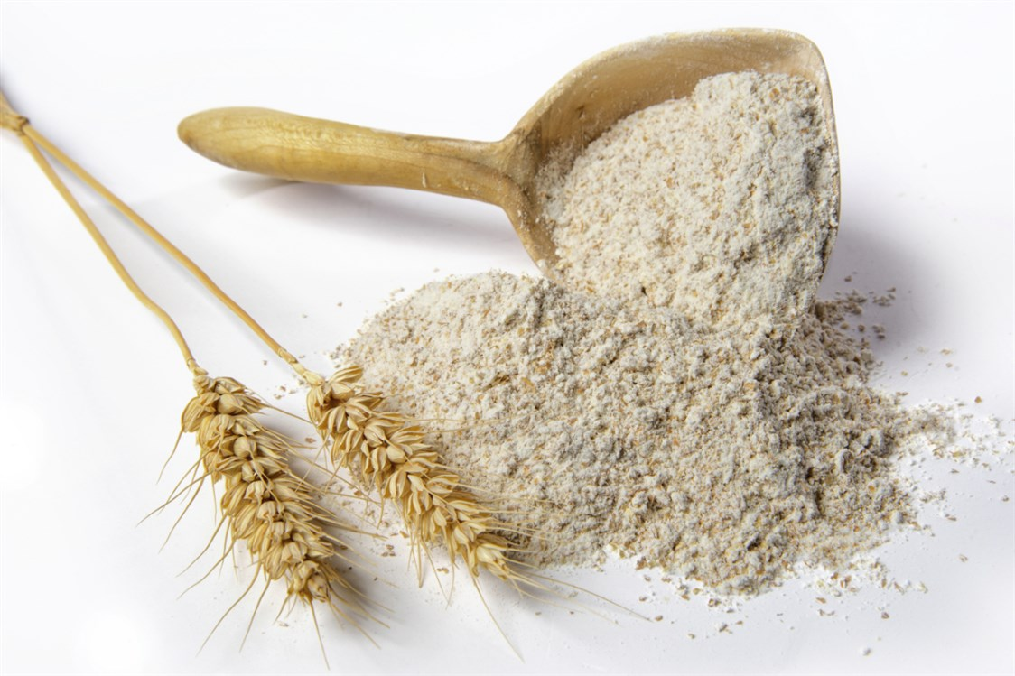
شكراً لحسن الأصغاء

